Slide 1


Slide 2


رنين صادق يعزف ألحان الحياة تشدو به الأشجان
وطيور تحلق في السماء
وتهتف العصافير فرحا
أهـــــــــــــــــلاً و ســــــــــــــــــهـــــــــــــــــلاً

Slide 3


القوانين الصفية
العمل
الجماعي
الانضباط في
المجاميع
التعاون
المشاركة
الفعالة
المحافظة على
نظافة المكان

Slide 4
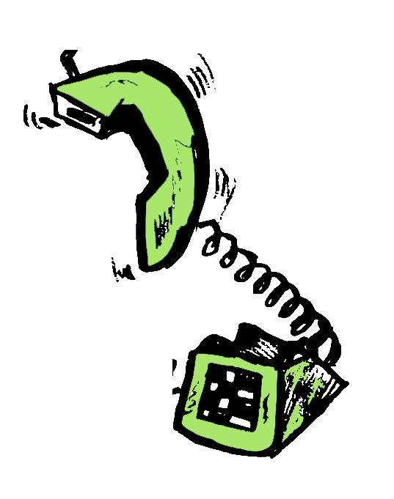

مراجعة الدرس السابق
ألوووووو
ألوووووو
ألوووووو
ألوووووو
ألوووووو
ألوووووو
ألوووووو
ألوووووو
ألوووووو

Slide 5

السلام عليكن ورحمة الله وبركاته ..
كيف حالكن يا صغيراتي ..
اعرفكن بنفسي/ أنا أستاذ مخلوط
و سوف أبدأ رحلتي معكن في عالم
( الــمــخـالـــيــط ) ..
هل أنتن مُستعدات لِخوض هذه الرحله

Slide 6


Slide 7
أقر و اتعلم ....
السؤال الاساسي
كيف تفصل المخاليط
؟؟

Slide 8
جدول التعلم :
ماذا اعرف | ماذا اريد ان اعرف | ماذا تعلمنا
المخاليط تتكون من مادتين او اكثر | ما المخلوط ؟
 | ماهي المخاليط الموجوده في حياتنا اليوميه ؟
 | هل المحاليل مخاليط ؟
 | هل السبائك محاليل ؟
 | ما الخصائص الكيميائيه للمخاليط ؟

Slide 9
طالبتي أجيبي عن أسئلة المخطط التمهيدي الموجودة أمامك ؟
ما المخلوط ؟
1- مزج نوعين أو أكثر من المواد ينتج عنه ما يسمى ..........
2 – كل ماده ضمن المخلوط تظل محتفظة بخصائصها .............. نفسها
3 – كثير من المنتجات التي نستخدمها يوميا ومنها .................... و ....................
و .................. مصنوعه من خليط من مواد مختلفة .
4 – يسمى المزيج الناتج عن مزج مادتين أو أكثر مزجا تاما ...................
5 – كل مادة في المحلول تحتفظ بـ ............. التي تعرف بها .
6 – قد يكون للمحلول .................. ليست للمواد الأصلية .

Slide 10

المفردات
المخلوط
المحلول
السبائك

Slide 11
مهارة القراءة
التفكير الناقد :
وضعت قطع من الطماطم والجزر مع الخيار في طبق . هل هذا مخلوط ام محلول ؟؟
اصنف ..
مالعلاقة بين المحاليل و المخاليط؟

Slide 12
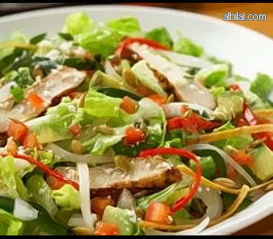
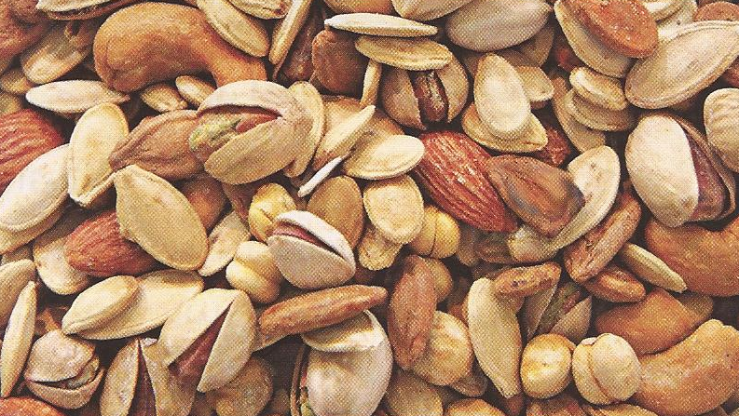
مالمخلوط ..
هو مادتان او اكثر تختلطان معا
وتحافظ كل مادة في المخلوط
على نوعها ..

Slide 13
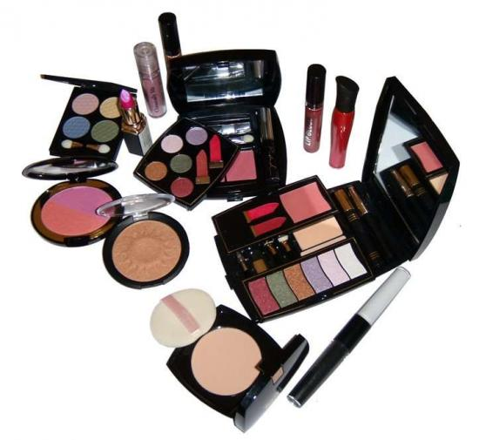
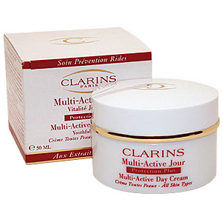
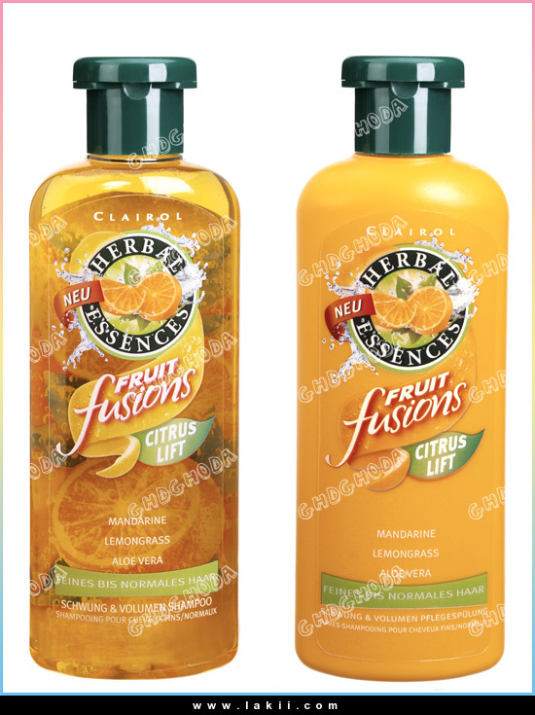
المخاليط في حياتنا اليومية

Slide 14
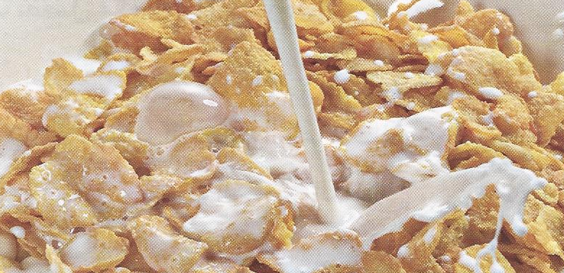
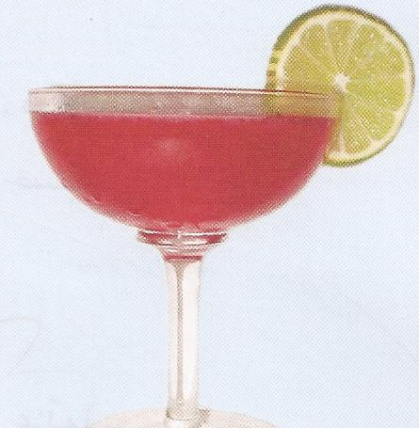
أنــــواع المخــــاليـــط
مواد صلبة مع مواد سائلة
مواد سائلة مع مواد سائلة
مواد صلبة مع مواد صلبة
تبين الصور ثلاث طرق لتكوين المخاليط ماهي؟
اقرأ الصور وأصفها ,,وأتعرف محتويات كل منها..
Notes:
الإجابة:
الحصان أقرب إلى الكلب؛ لأن كليهما في الطائفة نفسها، بينما تنتمي العناكب والكلب والحصان إلى المملكة نفسها.

Slide 15
بعد أن تعرفنا سويا على مفهوم المخلوط
وأنواعها ..
أريد أن أطلب من قائدة كل مجموعة التوجه
لأخذ ( بطاقة ورقة العمل ) لتنفيذ
المطلوب ..
ورقة عمل ( 2 ) ..
أستاذ
مخلوط

Slide 16



س1 / كوني مخلوط من مواد صلبه مع مواد سائله ؟
س2 / اذكري المواد التي كونتي منها المخلوط ؟
س1 / كوني مخلوط من مواد سائله مع مواد سائله ؟
س2 / اذكري المواد التي كونتي منها المخلوط ؟
س1 / كوني مخلوط من مواد صلبه مع مواد صلبه ؟
س2 / اذكري المواد التي كونتي منها المخلوط ؟

Slide 17
قائمة الطعام
الطبق الرئيسي | اذا أعددت الطبق كاملا ستحصلين على تقدير ( ممتاز ) . سلطة خضار تتكون من ( طماطم – خيار – بقدونس )
الأطباق الجانبية | اذا أعددت طبقاً واحداً ستحصلين على تقدير ( جيد جدا ) وإذا رغبت في الحصول على تقدير ( ممتاز ) ينبغي عليك اختيار طبقين من القائمه التالية : 1- رقائق الذره مع الحليب . 2 – قطع الفراولة المغطاه بالشوكولاته .
العصيرات | عليكِ القيام بأحد هذه المهام للحصول على تقدير ( ممتاز ) 1 – عصير ليمون و نعناع 2 – عصير برتقال وجزر

Slide 18
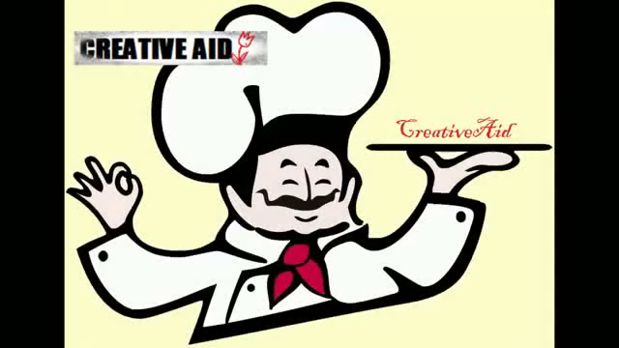

Slide 19
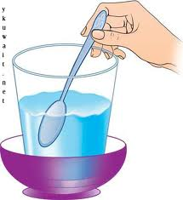
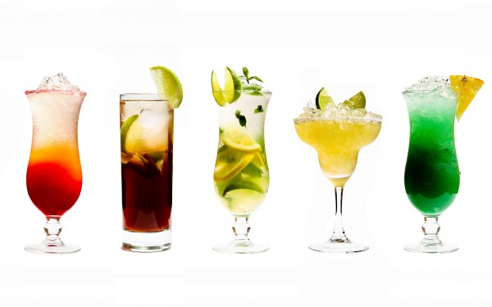
المحلول :
هو مخلوط مكون من مادتين او
أكثر ممتزجتان معا امتزاجا تاما ..

Slide 20
أستاذ
مخلوط
أووه كم أنا مستمتع معكن جدا جدا جدا
هل أنتن مستمتعات أيضا ؟؟
إذاً ما رأيكن بقصه طريفة ظريفة لتزيد
متعتنا أكثر و أكثر ☺ ☺ ☺

Slide 21
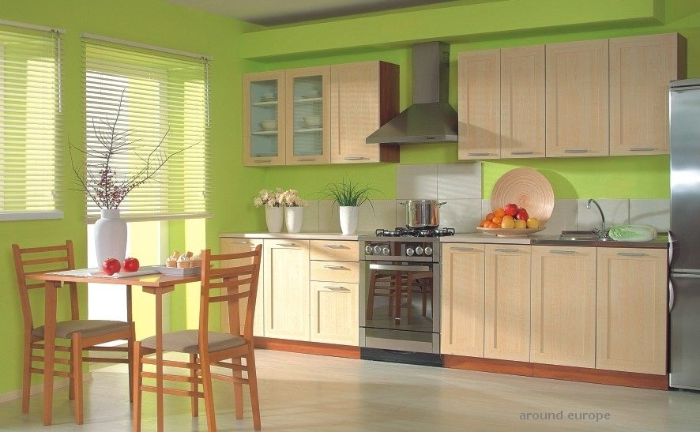
خرج الجميع من المنزل وأصبح المطبخ خالياً ... إنها الفرصة المناسبة لتلعب الفواكه والمكسرات

Slide 22
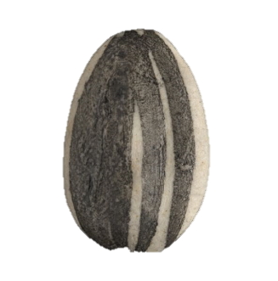
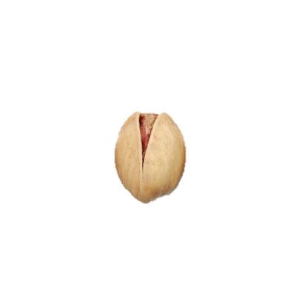
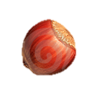
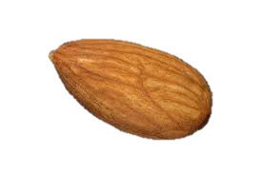
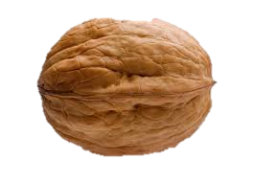
سارعت حبات المكسرات لتتقافز في المطبخ وتلعب مسرورة

Slide 23
رأت الفواكه تَقَافز المكسرات فأعجبها ذلك
و قررت أن تلعب لعبتها المفضله في خلاط العصير ...

Slide 24
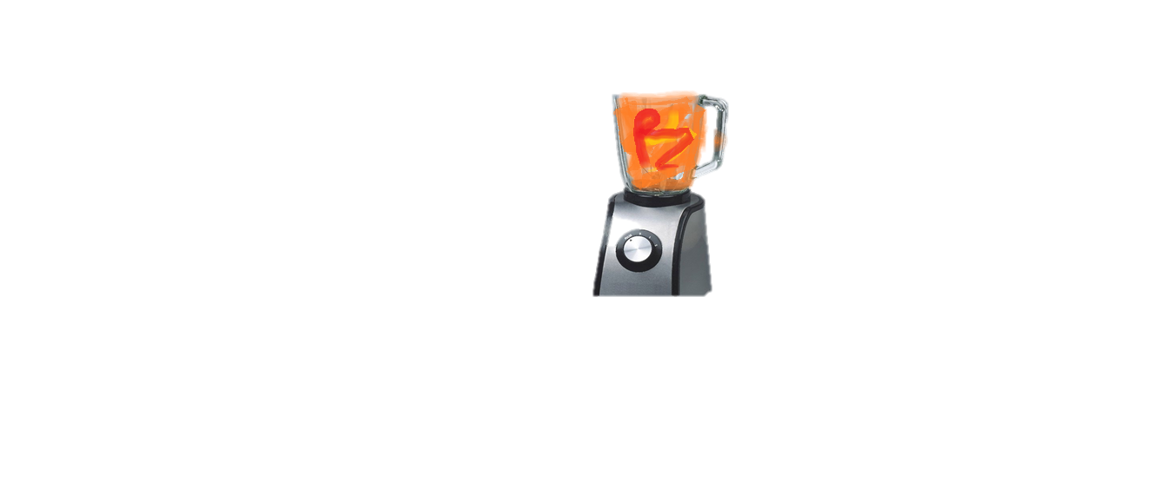
لعبت الفواكه ولعبت ...
حتي امتزجت تماما ...

Slide 25
وفجأة ... سمع الجميع صوت فتح لباب المنزل فسارعوا ليعود كلٌُ لموقعه قبل أن يدخل أحد أفراد الأسرة المطبخ

Slide 26
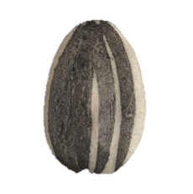
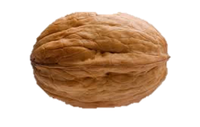
تقافزت المكسرات إلى مكانها في الدولاب ... لكن الفواكه عجزت عن العودة إلى السلة مع باقي رفاقها فأخذت تتساءل : ( لماذا استطاعت المكسرات العودة ولم نستطع نحن الفواكه) ؟!

Slide 27
قال القدر الحكيم : ( السبب يا أحبائي أن المكسرات كونت مخلوطا ، والمخلوط عبارة عن مادتان أو أكثر تختلطان معا حيث تحافظ كل مادة في المخلوط على نوعها ) .

Slide 28
أما أنتم الفواكه فقد تحولتم إلى محلول ، والمحلول مخلوط مكون من مادتين أو أكثر ممتزجتين معاً امتزاجاً تاماً .

Slide 29
قالت احدى التفاحات داخل السلة : ( لا تحزن أيتها الصديقات فالناس يحبون العصير وسيفرحون به ولن يغضبوا منا )
سرت الفواكه وخلدوا للنوم وهم ينتظرون خلو المنزل ثانية على أن يحذروا في المرات القادمة من التحول لمحلول .

Slide 30
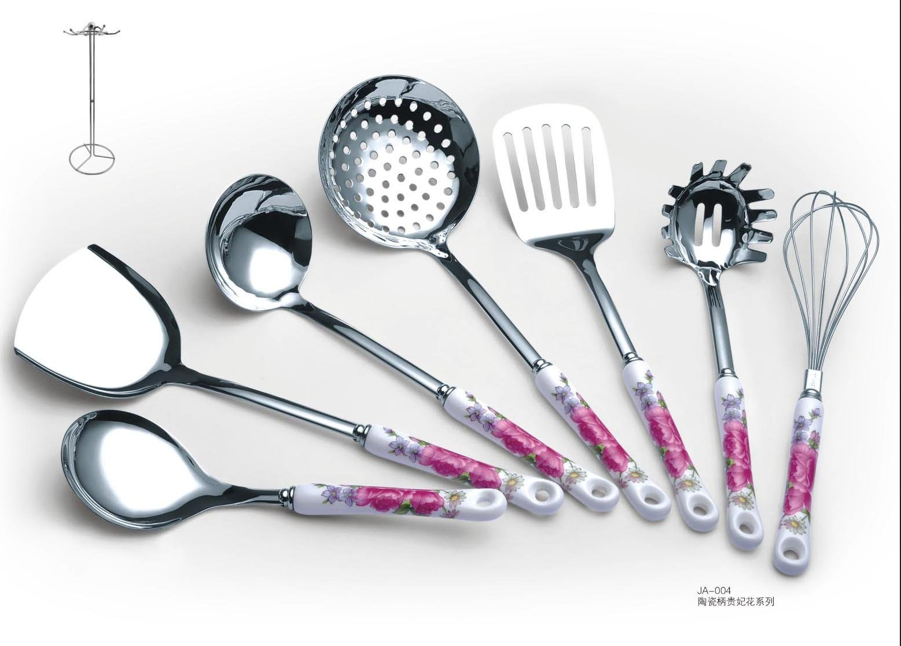
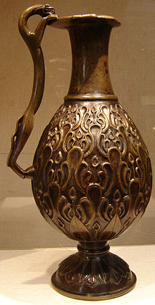
السبـــائك المحاليل :
هي التي تنتج عن خلط نوعين أو اكثر
من العناصر احدهما على الاقل فلز

Slide 31
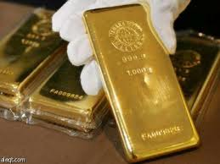
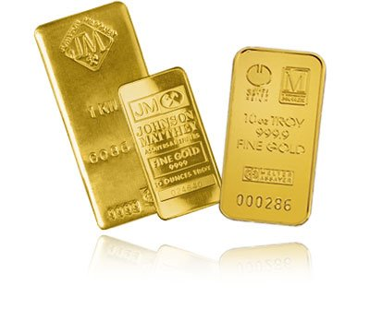
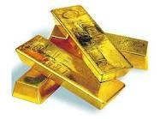
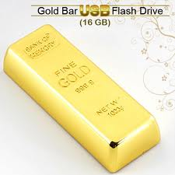

Slide 32
الفيديو

Slide 33
الخصائص الكيميائية للمحاليل :
محلول الماء و الملح موصل
جيد للكهرباء .

Slide 34
التقويم :

Slide 35
الواجب :

